Slide 1


Passerelle git – mediawiki : environnement de test

Slide 2
C'est quoi ?

Slide 3
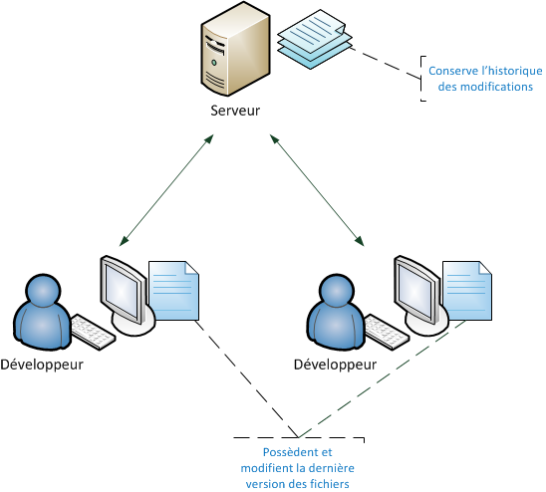
Gestionnaire de Version

Slide 4
?

Slide 5
Pourquoi une passerelle ?
Travail en ligne

Slide 6
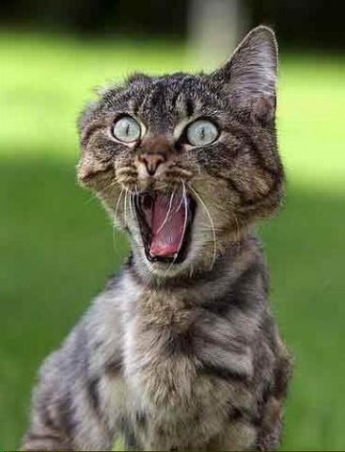

Slide 7
Pourquoi une passerelle ?
Travail en local

Slide 8
Et un projet open source ?
Contribution libre
Mailing list
Revue de code
Étapes de validation
  PU → NEXT → MASTER

Slide 9
Et nous dans tout ça ?
Développement d'un environnement de test
Validation des travaux précédents
Aide à l'équipe fonctionnalité

Slide 10
Nos objectifs ?
Acceptation de notre environnement de test par la communauté Git
Couverture complète du code de base de Git-MediaWiki
Conformité de nos tests avec les standards de Git

Slide 11
Les risques ?
La communauté n'est pas interessée par le projet
Nos travaux sont envoyés trop tard pour bénéficier de retours.
L'équipe fonctionnalité est mise en retard pour réaliser des tests

Slide 12
Agilité
Scrum
Extrem Programming
Objectif : TDD

Slide 13
Conclusion
Agilité
Logiciel libre
Environnement de test

